Slide 1
Desarrollo de una API
Grupo 16
Franicevich Gabriel
Loyola Antonella
Yut Carolina
Flores Rodrigo

Slide 2
El proyecto
Vamos a crear una API destinada a administrar una base de datos de películas, que se va a conectar con una API externa de feriados, utilizando la información sobre las próximas fechas festivas para recomendar películas que se ajusten al género solicitado para ese día en particular.

Slide 3
Objetivos:
Utilizar y diseñar APIs, que corresponden a la programación en la capa de aplicación de redes según el modelo OSI de redes.
Incorporar fluidez y buenos hábitos en la programación con python.
Familiarizarse con herramientas propias de la industria.

Slide 4
API REST
Una API de REST es una interfaz de programación de aplicaciones que sigue los principios de diseño del estilo de la arquitectura REST:
arquitectura cliente-servidor
Sin estado
Deben ser identificados los datos almacenables en caché
Una interfaz uniforme entre elementos que permita que la información se transfiera de manera estándar
Un sistema en capas que organiza en jerarquías invisibles para el cliente cada tipo de servidores

Slide 5
Configuración del entorno e instalación de librerías
Ubicarse en el directorio
~/ $ cd redes25lab1
Crear el entorno virtual
~/redes25lab1 $ python3 -m venv .venv
Activar el entorno
~/redes25lab1 $ source .venv/bin/activate
Instalar librerias necesarias
~/redes25lab1 $ pip install -r requirements.txt

Slide 6
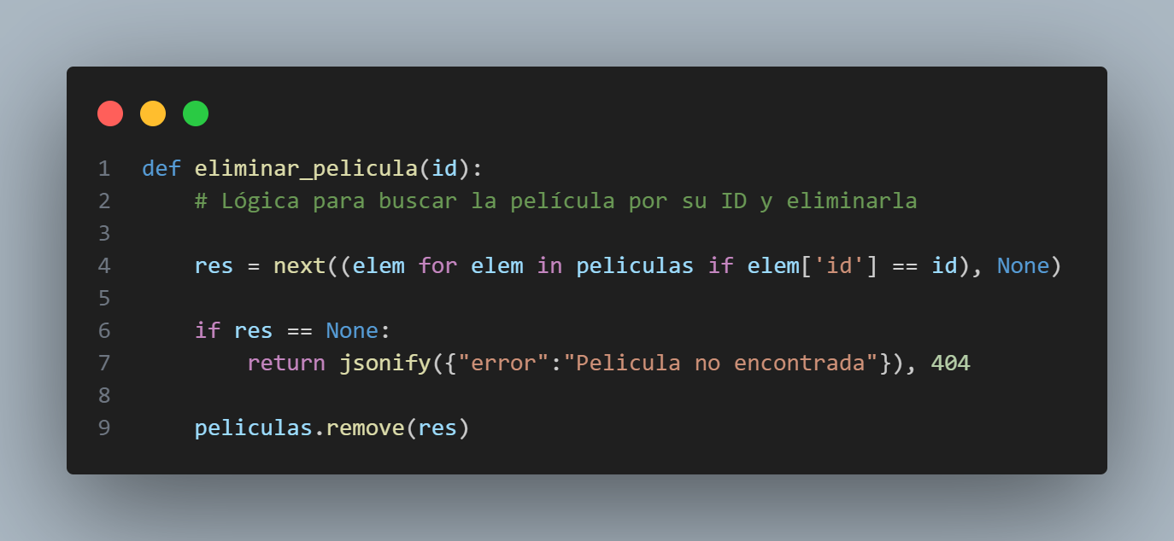
Creación de una API con Flask
Implementamos la siguientes funcionalidades
# Devuelve los detalles de la película
obtener_pelicula(id)
# Actualiza los detalles de película seleccionada
actualizar_pelicula(id)
# Elimina la película de la lista
eliminar_pelicula(id)

Slide 7
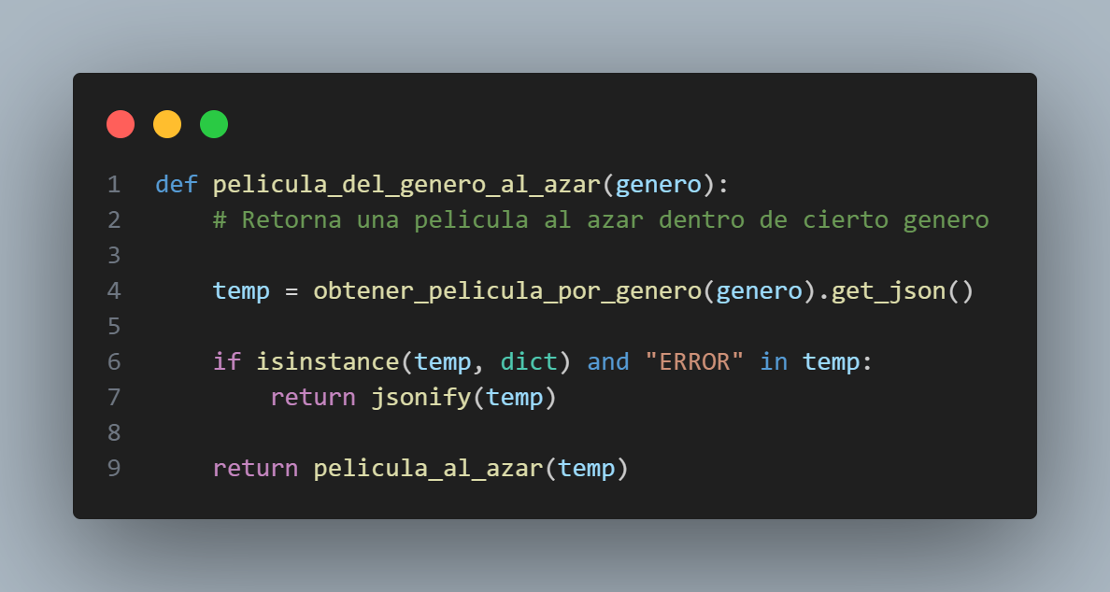
# Devuelve el listado de un genero especifico
obtener_pelicula_por_genero(genero)
# Devuelve el listado de películas con un titulo
# similar a title
busqueda_de_pelicula(title)
# Devuelve una película elegida aleatoriamente
pelicula_al_azar(peliculas)
# Devuelve una película elegida aleatoriamente
# dentro de un listado filtrado por genero
pelicula_del_genero_al_azar(genero)

Slide 8
Consumo de una API externa
Para implementar la funcionalidad que recomienda una película aleatoria junto con la información del próximo feriado, integramos la API provista en próximo_feriado.py. De esta forma re-utilizamos la clase NextHoliday y su método para encontrar el próximo feriado.

Slide 9
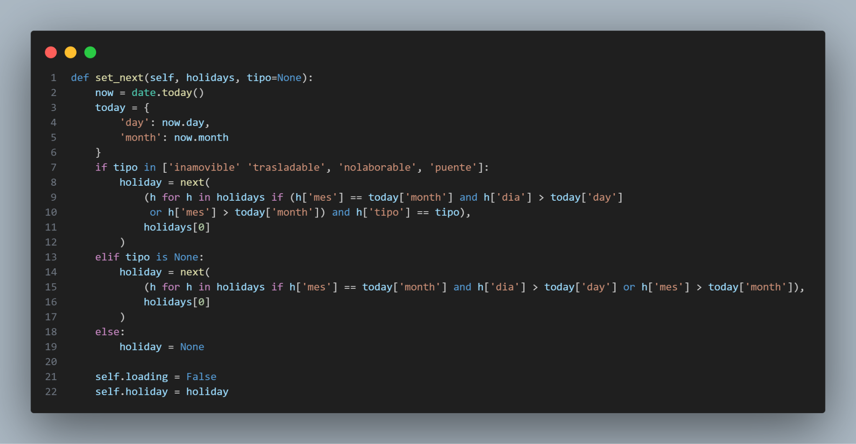
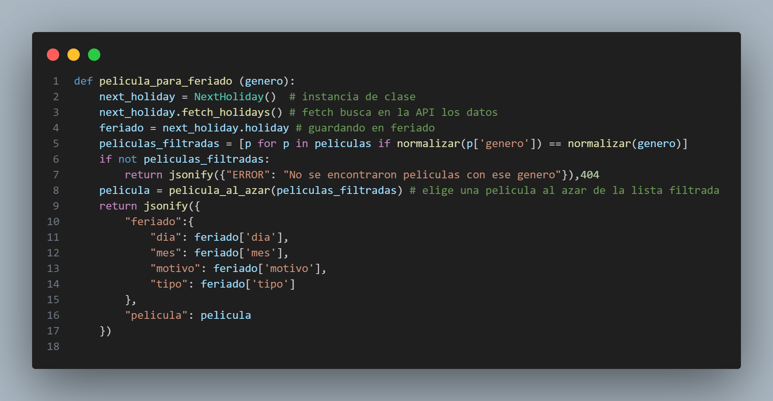
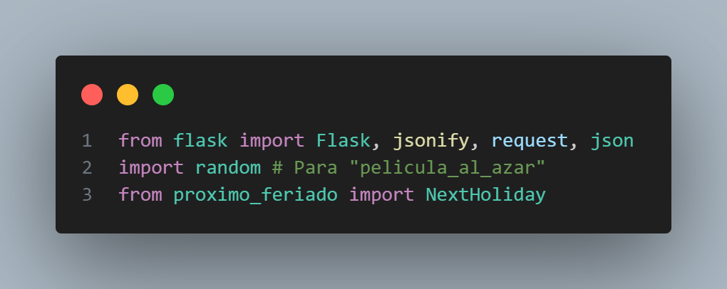
Modificaciones en proximo_feriado.py
Modificaciones en main.py

Slide 10
Evaluación de la API
Para llevar a cabo la evaluación de la API, se utilizó la herramienta Postman, permitiendo verificar su comportamiento esperado y asegurar su correcto funcionamiento. Se diseñaron pruebas específicas que simulan escenarios comunes y casos límite, incluyendo la provocación intencional de errores, con el objetivo de comprobar la robustez de la API y su capacidad de responder adecuadamente.

Slide 11
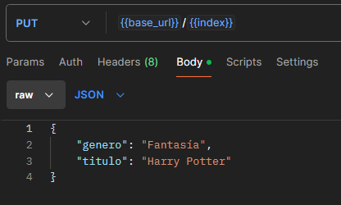
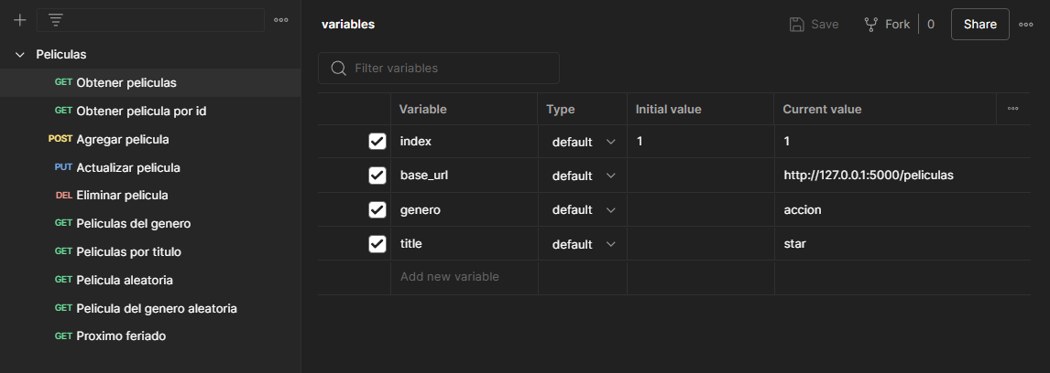
Request correspondientes a cada test

Slide 12
Conclusiones
Este proyecto nos permitió aplicar conceptos clave para el desarrollo de APIs y comprender cómo estas pueden facilitar la reutilización de código, la organización de la lógica y la interacción con diferentes fuentes de datos. Además, aprendimos la importancia de estructurar correctamente la información para brindar servicios más eficientes.

